Slide 1
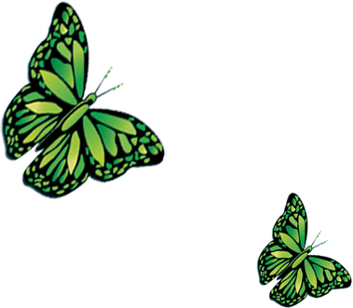
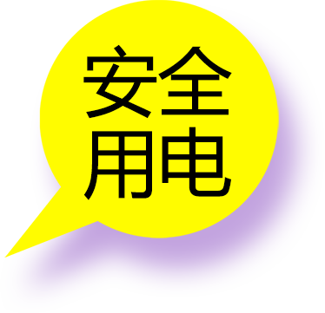
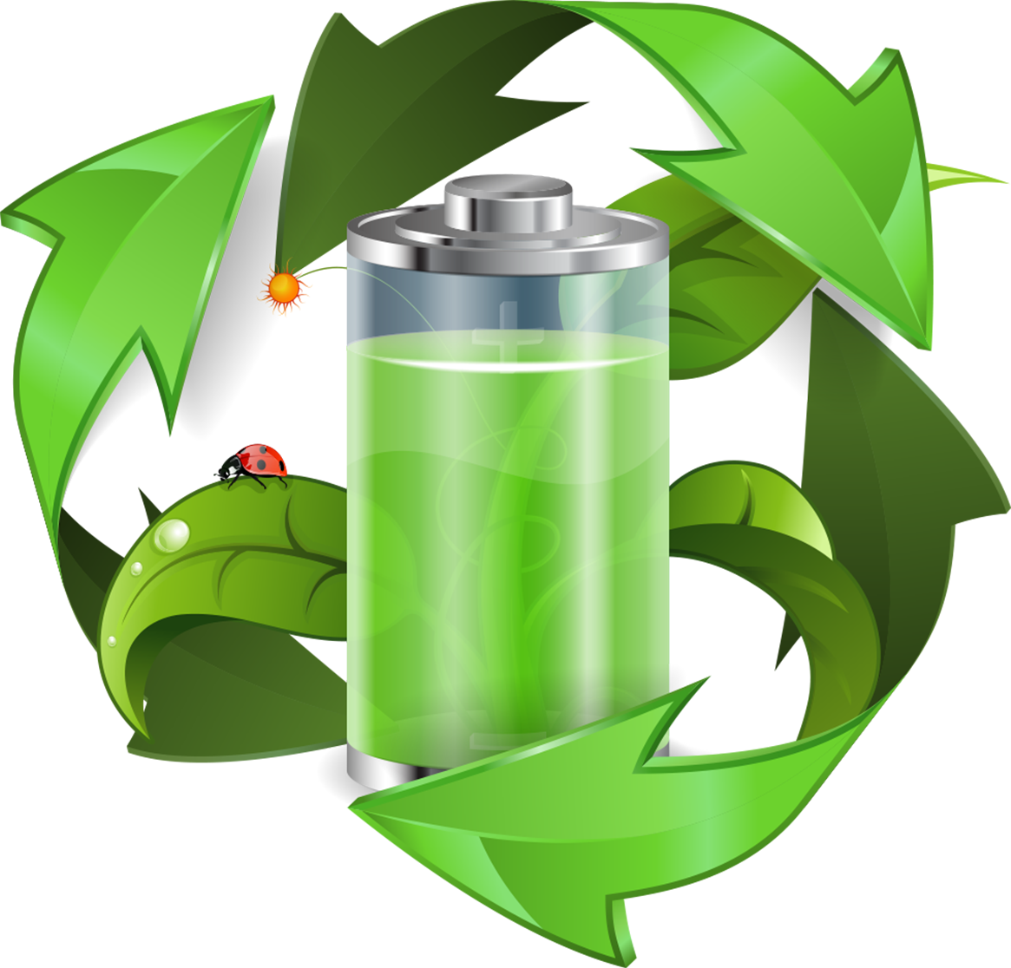
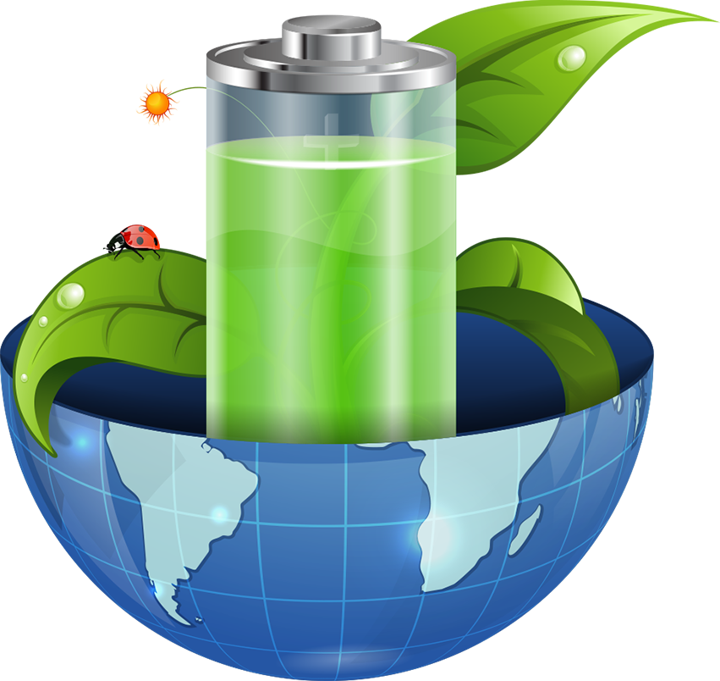
—安全用电中小学生安全主题教育—
汇报人：小Q办公 汇报时间：20XX

Slide 2
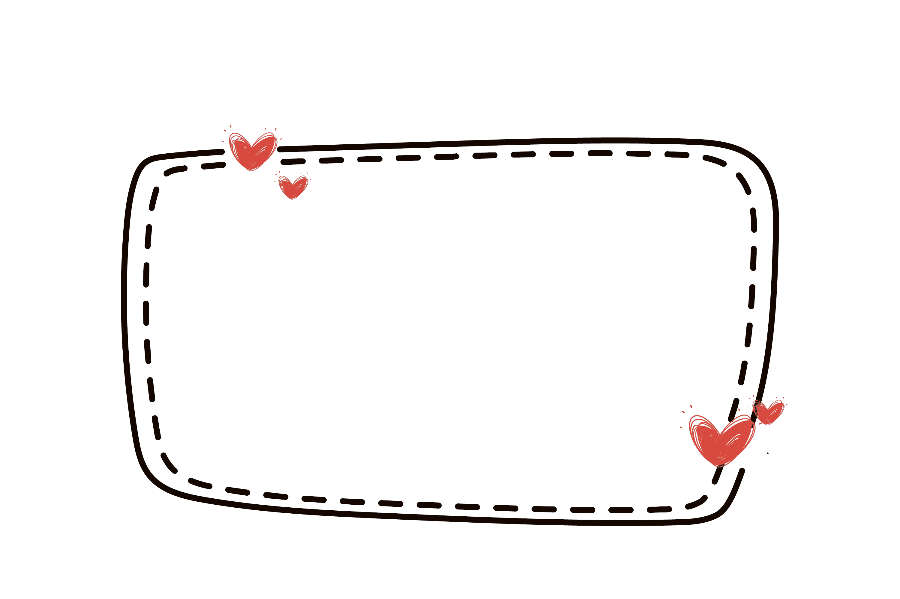
01.
电的简单认识
目 录
The user can demonstrate on a projector or computer
02.
电的危害
The user can demonstrate on a projector or computer
03.
生活中的安全用电
The user can demonstrate on a projector or computer
04.
雷电的危害和防范
The user can demonstrate on a projector or computer

Slide 3
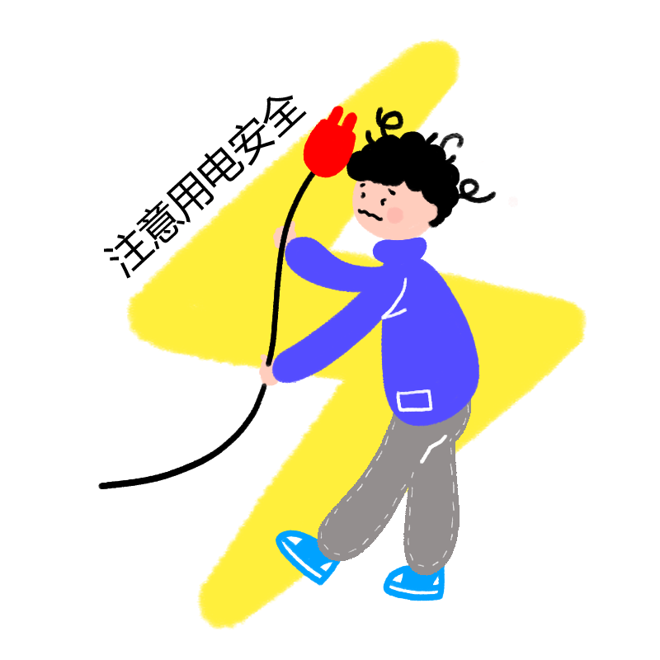
01
电的简单认识

Slide 4
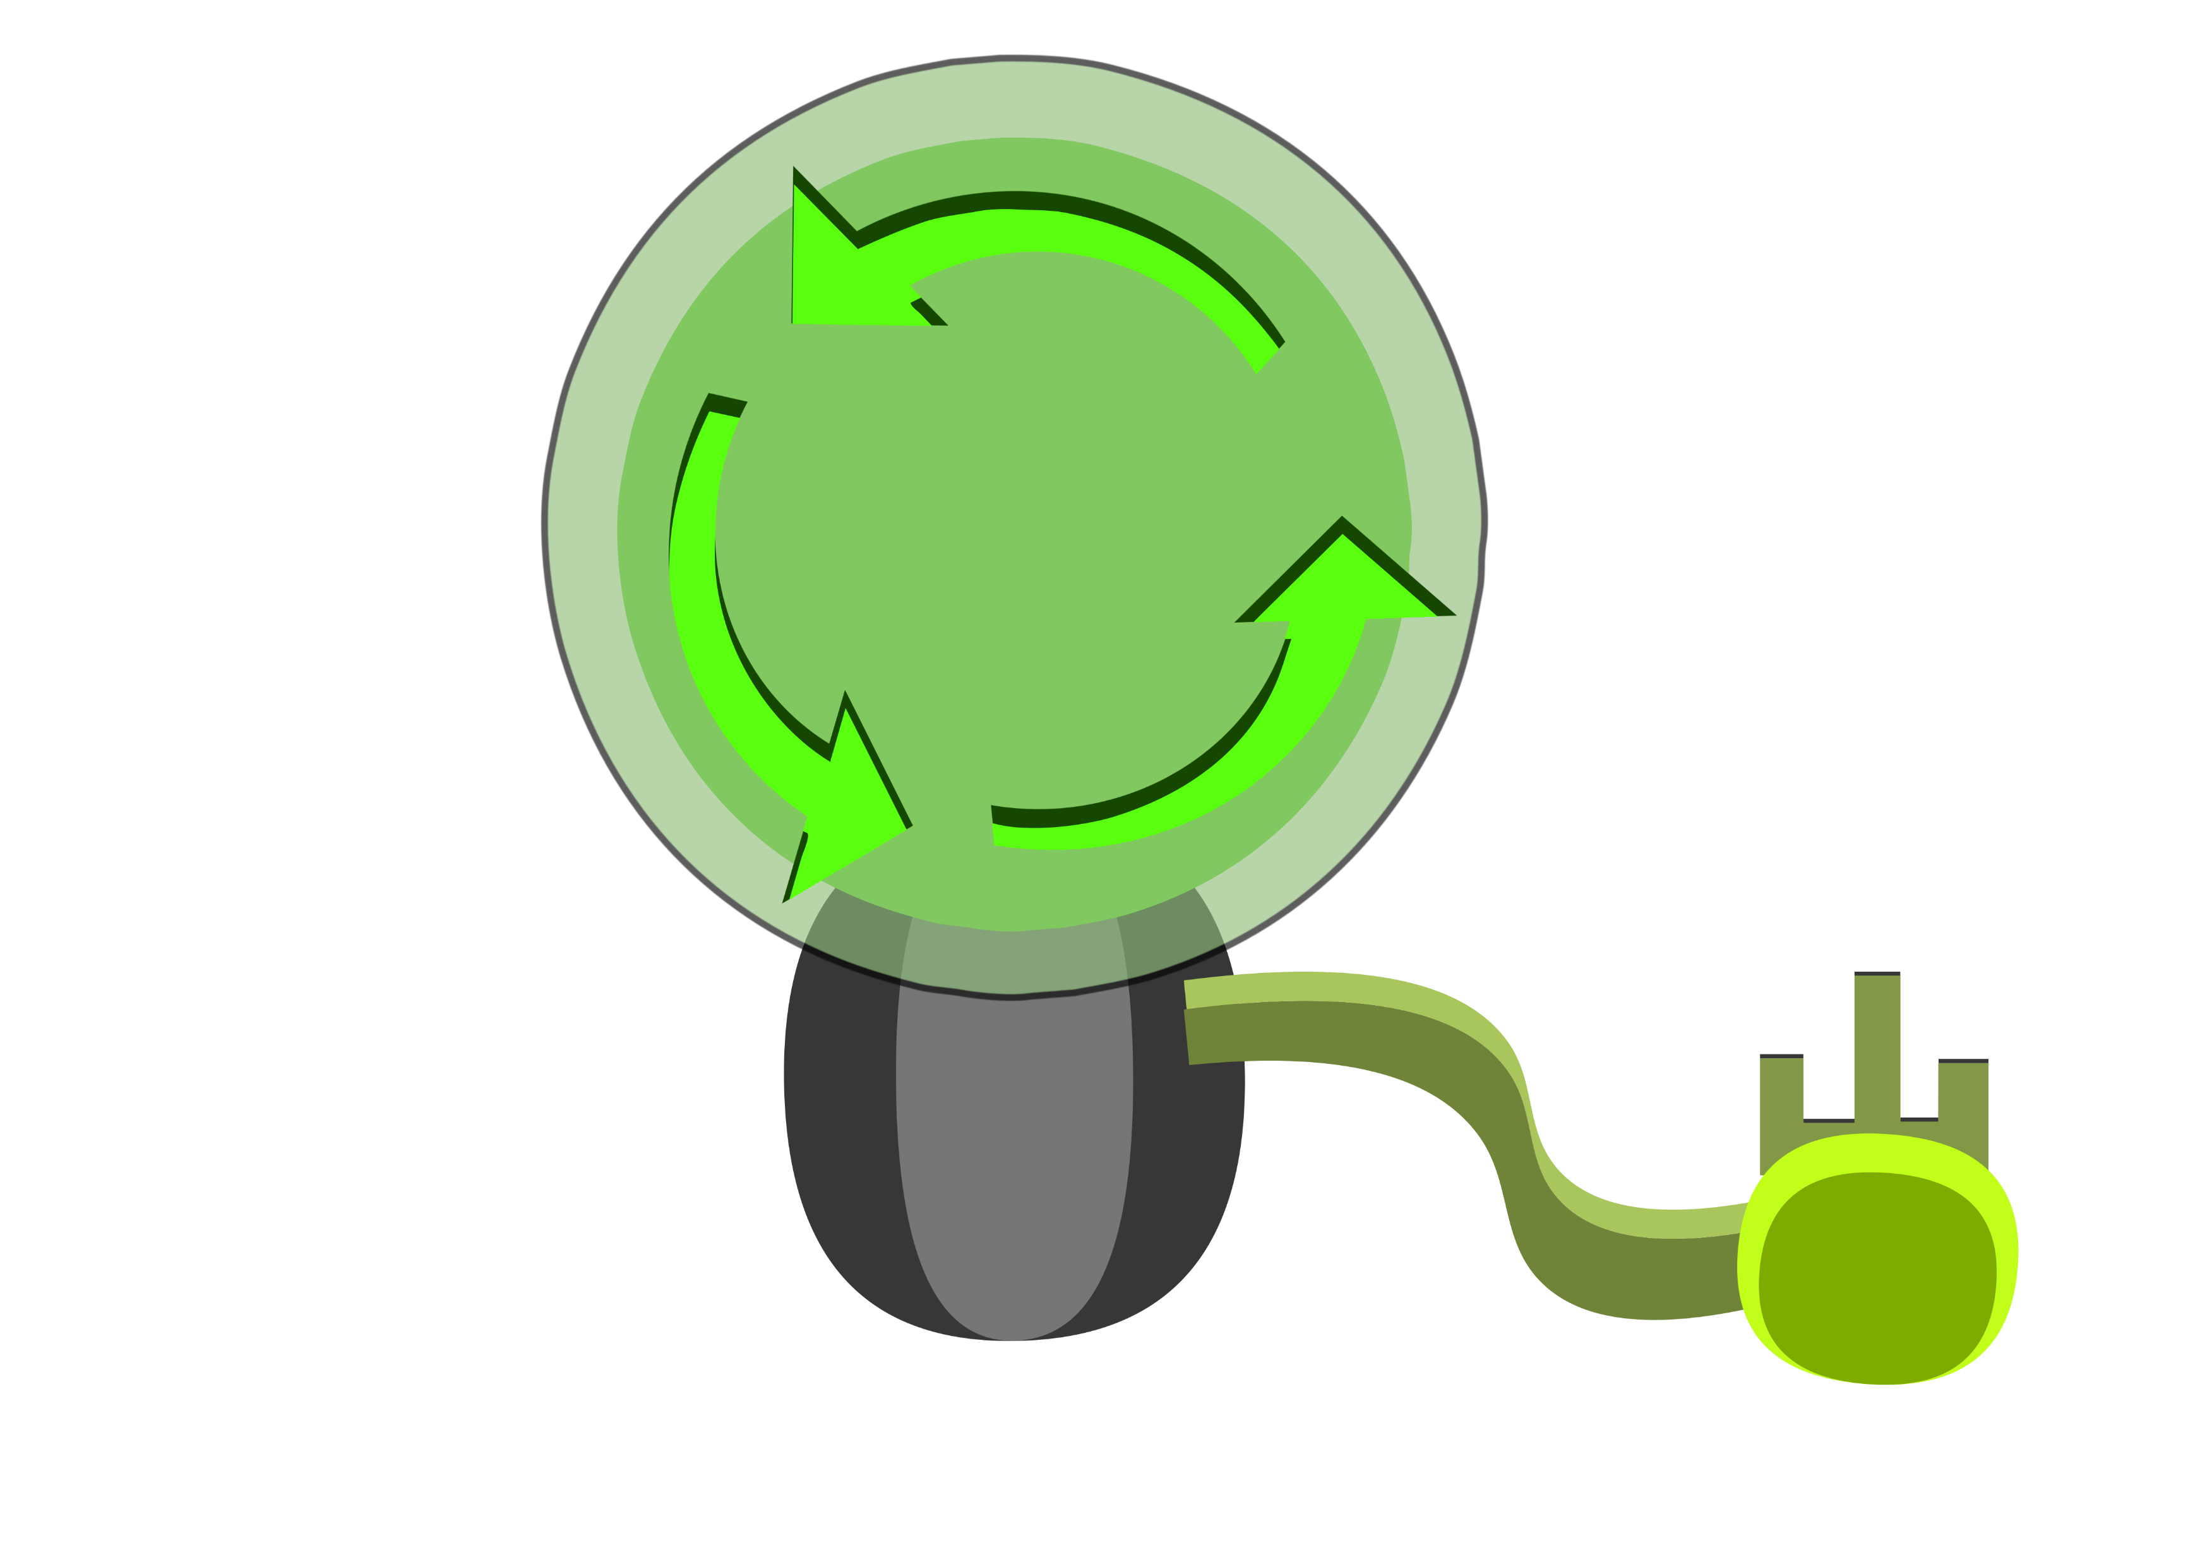
电的简单认识
01
生活中看到的“电”:雷电现象静电现象
02
自然界的物质里都含有一种很小的带电的粒子，叫电荷, 电荷静止或 杂乱无章运动时，不显电性 ,当电荷有序排列时，就显示出了电性,当电荷有序流动时，就产生了电流 ,人们发现电流可以帮我们干活 。

Slide 5
02
电的危险

Slide 6
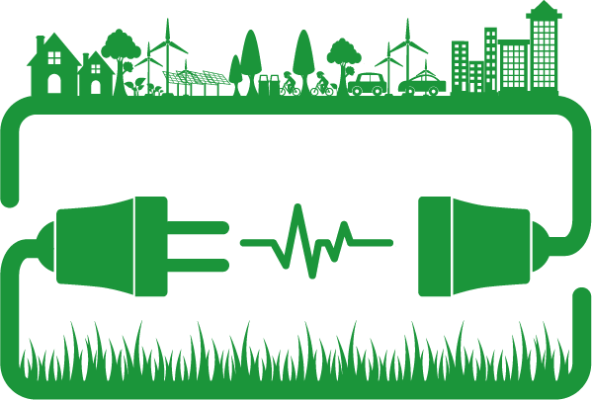
电的危害
安全使用电器 防范火灾
电器老化停止使用； 电器附件不可堆放可燃物 ；电器接线要牢固，插头不能松动 ；当闻到烧胶皮、烧塑料的难闻气味时，应立即停电并检查电器是否故障 。

Slide 7
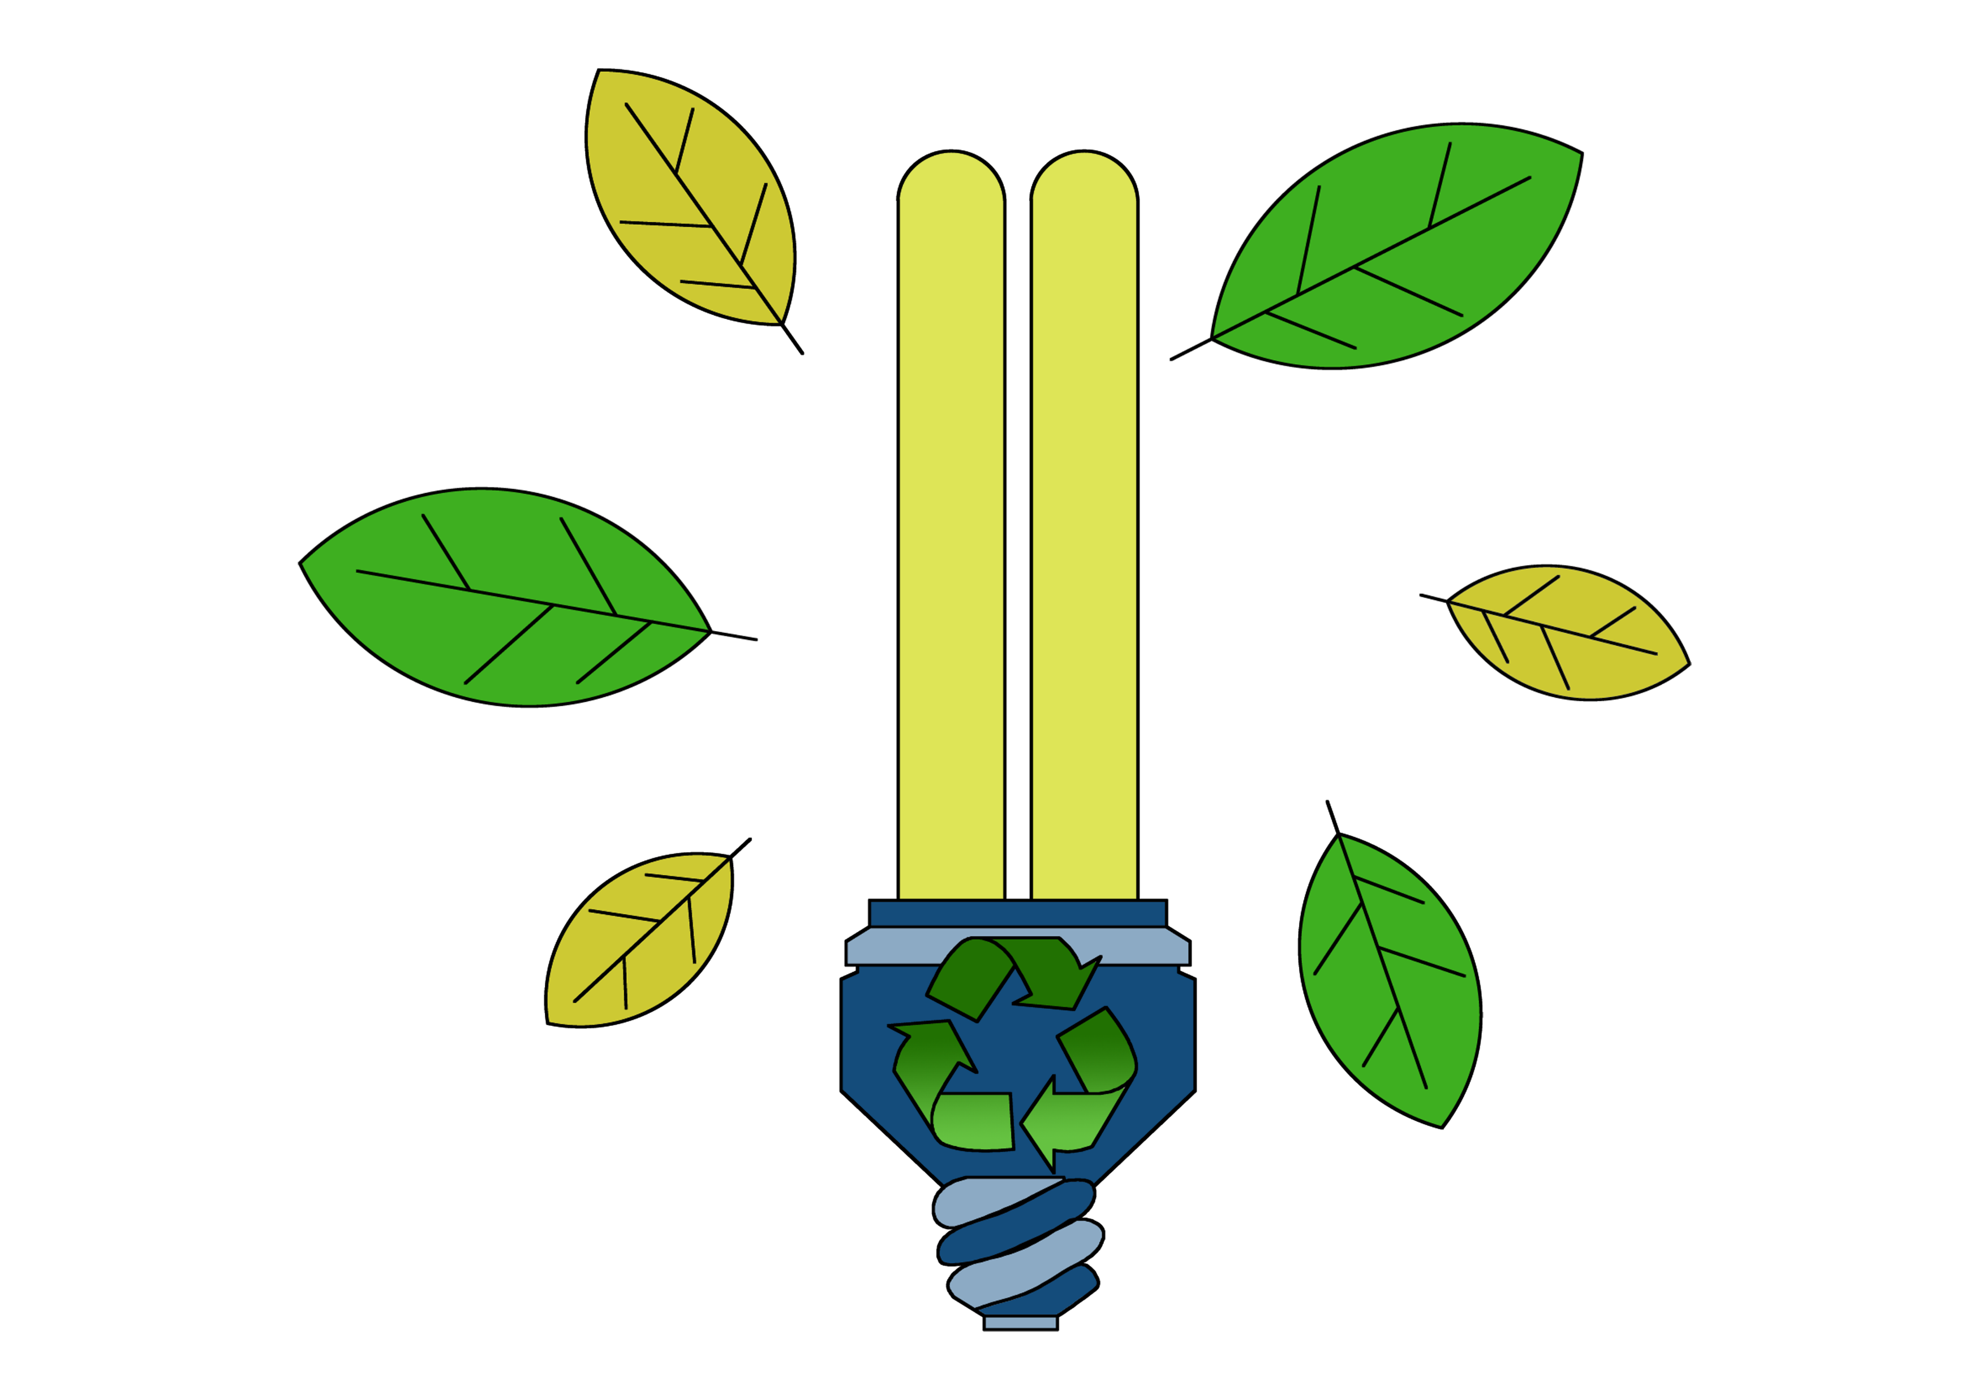
电的危害
电器火灾 安全 扑救方式
触电就是人体接触带电体，电流通过人体造成伤害。轻者致人昏迷，重者致人死亡。
安全电压：36伏
触电的概念
首先切断着火点电源；
求助大人灭火（通常情况下，用干燥的沙子或专用的干粉灭火器灭火，千万不能用水灭火，也不能用泡沫灭火器灭火，因为水导电，容易触电伤人）；
较大火灾要迅速逃离火场并拨打“119火警电话（一定要告诉消防人员准确的地址） 。

Slide 8
03
生活中安全用电

Slide 9
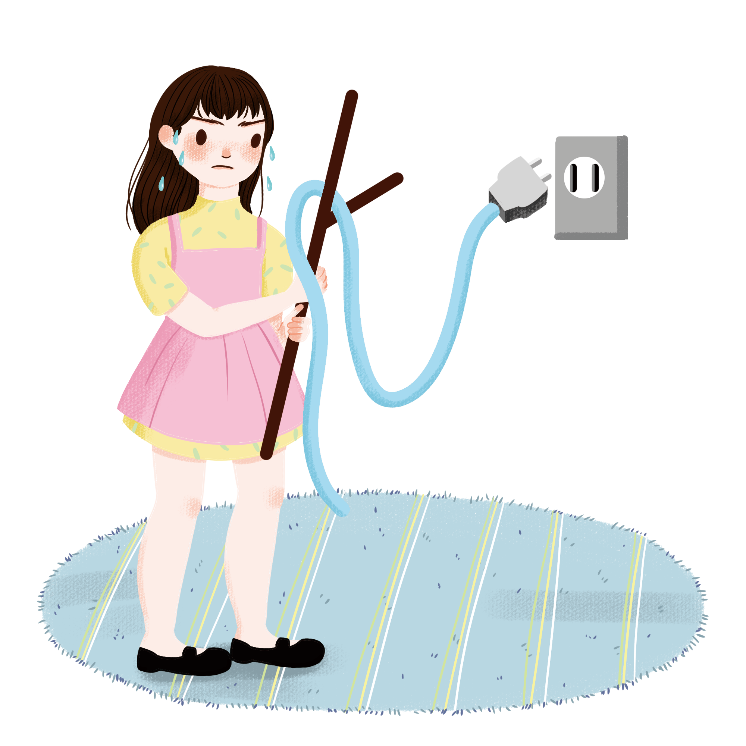
生活中用电安全
湿手、湿布有导电作用。不要用湿手、湿布触摸、擦拭电器外壳。正常情况下，家用电器的外壳不带电。如果连接它的导线破损或受潮漏电，外壳就会带电，就可能发生触电事故。
不要用手、金属物或铅笔芯等东西去拨弄开关，也不要把它们插到插座孔里。不要乱动电线、灯头、插座。因为，带电部分也许已暴露在外，接触它有触电的危险。
在户外玩耍时，要远离高压输电设备及配电室之类的地方。不要在高压线附近放风筝，不要到配电室中去玩耍。哪怕安装灯泡等简单的事情，也要先关断电源，并在家长的指导下进行。
户外活动遇到雷雨时，不要站在大树、烟囱、尖塔、电线杆等底下，也不要站在山顶上，因为高耸、凸出的物体容易遭受雷击。在开阔的水面游泳或划船的同学，在雷雨时要赶快离开水面，否则会成为雷击的目标。

Slide 10
生活中用电安全
生活中用电安全
家用电器冒烟，起火怎么办？使用家用电器时，一旦发现冒烟、起火，应当马上拔下电源线插头，切断电源。一般说来，家用电器冒烟、起火是由于电器内部产生障碍造成的，所以，必须首先切断电源。
发现有人触电，在救助时，首先要切断电源。在切断电源之前，千万不要用手去拉触电者，否则救助者也会触电。小学生因为人小，无法对触电实施救护，应该及早地叫大人来处理，并打“120”急救电话，让医生来救护。

Slide 11
04
雷电的危害和防范

Slide 12
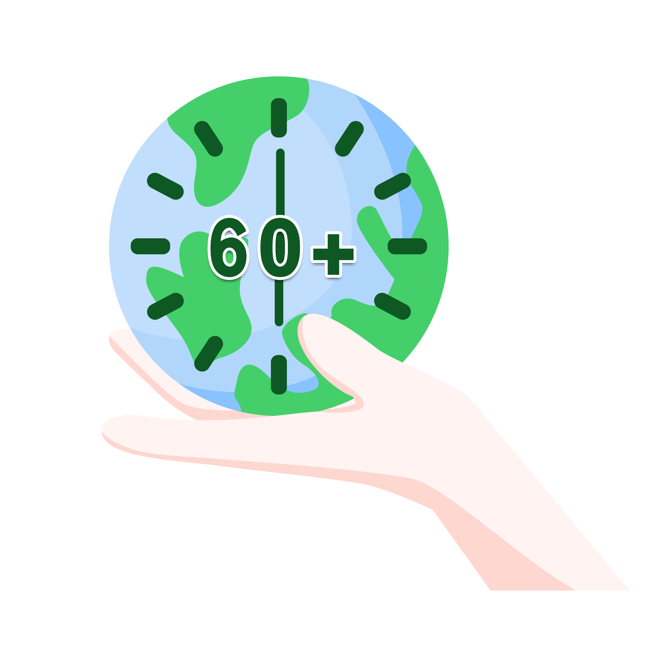
雷电的危害和防范
如何防范雷电对人的伤害
应该留在室内，关好门窗；在室外工作的人员应该躲入建筑物内 ；
不接触铁丝网、金属门窗、建筑物外墙等金属物体，远离电线等金属装置 ；
打雷时不打电话 ；
在野外不站在高处，不拿金属物体，寻找低洼处躲避。
家庭安全用电常识
家用电器需防水，要装漏电保护器
破损电源快修理，湿手不能碰电器
金属与电源远离，插头要握绝缘体

Slide 13
雷电的危害和防范
室外安全放电注意事项
躲开变压器，安全不触电
钓鱼放风筝，远离高压线
大雨来临时，放雷避危险
寻找低洼处，不往高处站
同学们！通过今天的学习，大家对电的知识有了一个简单抽象的了解，大家也学习了一些生活中的用电常识和注意事项、学习了一些常见的电力安全标志，希望同学们在今后的生活中注意用电安全，更好的保护自己，也希望大家努力学习，将来更好的研究电，让它为我们的生产生活带来更大的益处！
雷电不能为人们所用 ；雷电是大自然中形成的高电压、强电流放电现象 ；雷电放电时产生巨大的破坏力，也会伤及到人 。

Slide 14
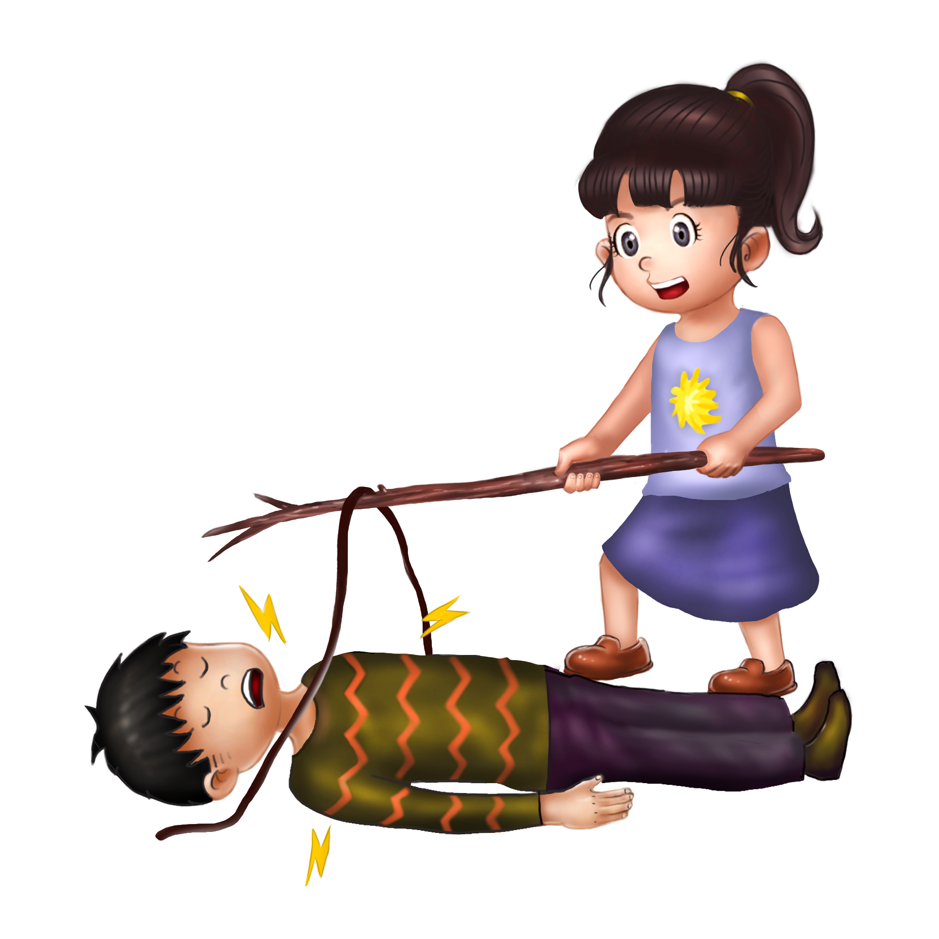
雷电的危害和防范
壹
1、动脉出血——血色鲜红，出血呈喷射状，与脉搏节律相同。危险性大。
贰
2、静脉出血——血色暗红，血流较缓慢，呈持续状，不断流出。危险性较动脉出血小。
叁
3、毛细血管出血——血色鲜红，血液从整个伤口创面渗出，一般不易找到出血点，常可自动凝固而止血。

Slide 15
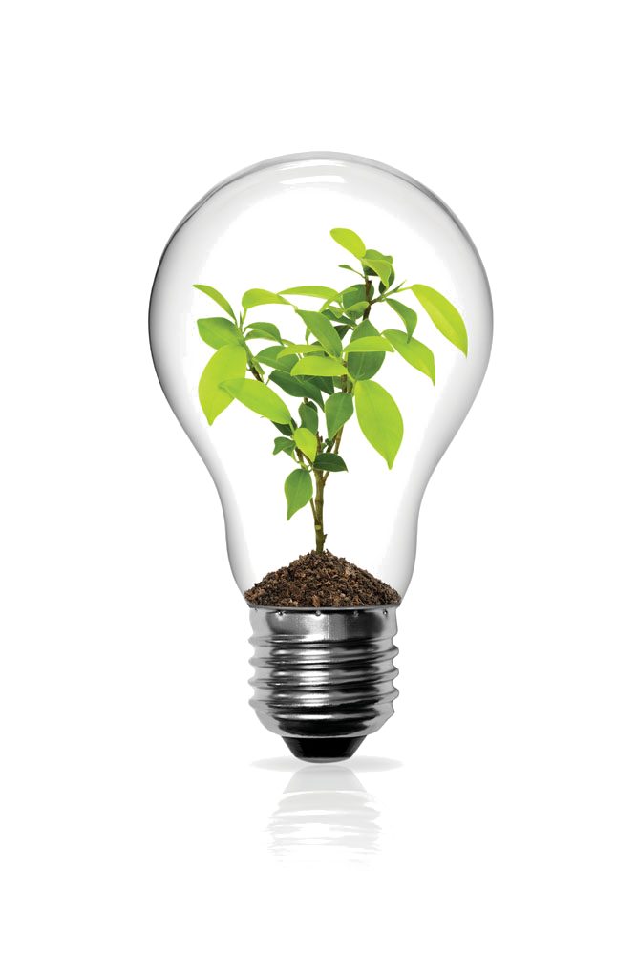
雷电的危害和防范
编辑标题
编辑标题
常用的止血方法有指压止血法、屈肢加垫止血法、加压包扎止血法、止血带止血法等。
3、加压包扎止血法：用消毒纱布或干净的手帕、毛巾、衣物等覆盖伤口上，然后用三角巾或绷带加压包扎。
1、指压止血法：用手指压迫出血的血管上部（指的是接近心脏的一端），用力压向骨方。适用于头部、颈部和四肢外伤出血，是临时止血的方法。
压力以能止住血而又不影响伤肢的血液循环为合适。适用于小动脉、静脉及毛细血管出血。是急救中最常用的止血方法之一。
2、屈肢加垫止血法：当前臂或小腿出血时，可在肘窝、膝盖窝内放以纱布、棉花团等物品，弯曲关节，用三角巾、绷带或领带等做8字形固定。注意：有骨折、骨裂或关节脱位者不能使用。
4、止血带止血法：当遇到大动脉出血，使用上述方法止血无效时采用。

Slide 16
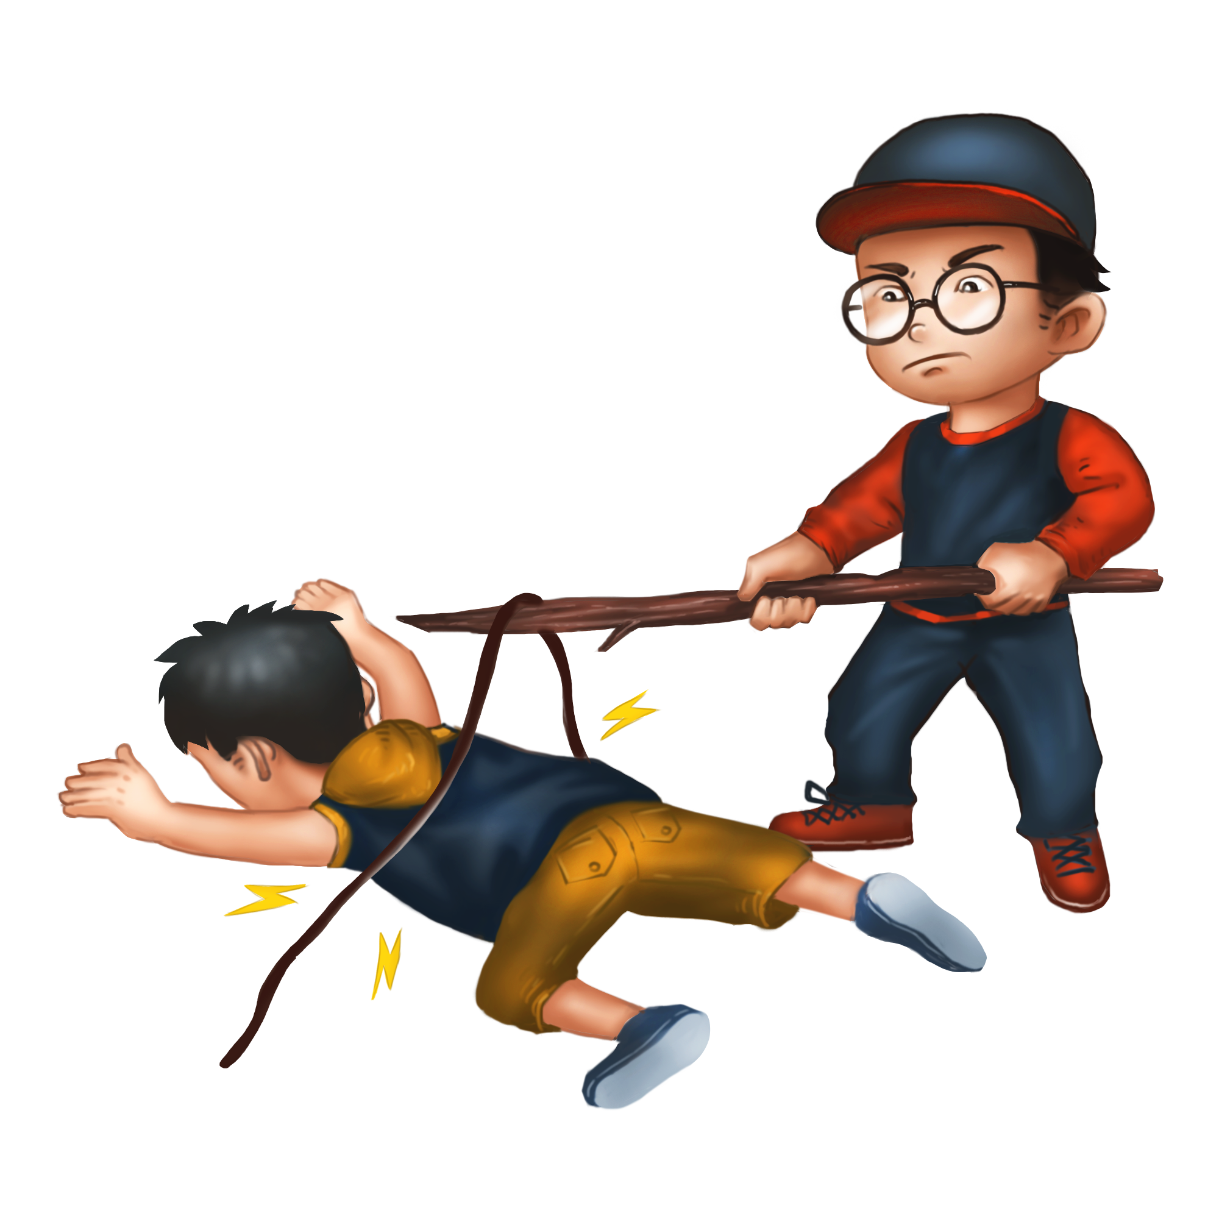
雷电的危害和防范
使用止血带注意事项:不到万不得已时不要使用止血带止血。皮肤与止血带之间不能直接接触，应加布垫或将止血带上在衣裤外面。上止血带要松紧适宜，以能止住血为度。止血带上好后，要每隔40-50分钟放松一次，每次放松1-3分钟，放松期间应在伤口处加压止血。运送伤者时，上止血带处要有明显标志，并用标签注明上止血带和放松止血带的时间。
01
02
03
常用的包扎材料：绷带、三角巾、四头带及其他临时代用品（如干净的手帕、毛巾、衣物、腰带、领带等）。
常用的包扎方法：环形绷带包扎法：是绷带包扎法中最基本的方法，将绷带环形重叠缠绕，最后用扣针将带尾固定，或将带尾剪成两头打结固定。一般多用于手腕、肢体、胸、腹等部位的包扎。

Slide 17
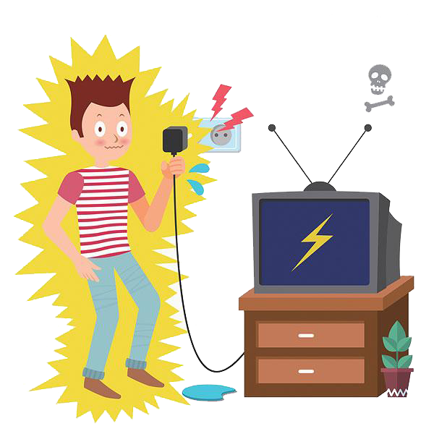
雷电的危害和防范
环形包扎法注意事项：缠绕绷带的方向应是从内向外，由上至下，从远端至近端。开始和结束时均要重复缠绕一圈以固定。打结、扣针应固定在伤口的上部，肢体的外侧。
包扎时应注意松紧度。以不妨碍血液循环为宜。包扎肢体时不得遮盖手指或脚趾尖，以便观察血液循环情况。 检查远端脉搏跳动，触摸手脚是否发凉。
2、三角巾包扎法：三角巾全巾：三角巾全幅打开，可用于包扎或悬吊上肢。
三角巾宽带：将三角巾顶角折向底边，然后再对折一次。可用于下肢骨折固定或加固上肢悬吊等。
三角巾窄带：将三角巾宽带再对折一次。可用于足、踝部的8字固定等。

Slide 18
雷电的危害和防范
骨折固定
外伤急救四项基本技术之一的固定术主要用于骨折
骨折的局部症状：主要有疼痛、压痛、肿胀、畸形、功能障碍等。
骨折固定的材料： 夹板，没有夹板时可用树枝、竹片、厚纸板、报纸卷等代替。如无任何物品时亦可固定于伤员躯干或健肢上。敷料：用于垫衬，如棉花、布块、衣服等。 用于包扎捆绑夹板的可用三角巾、绷带、腰带、头巾、绳子等，但不能用铁丝、电线。

Slide 19
—安全用电中小学生安全主题教育—
汇报人：小Q办公 汇报时间：20XX

